Slide 1
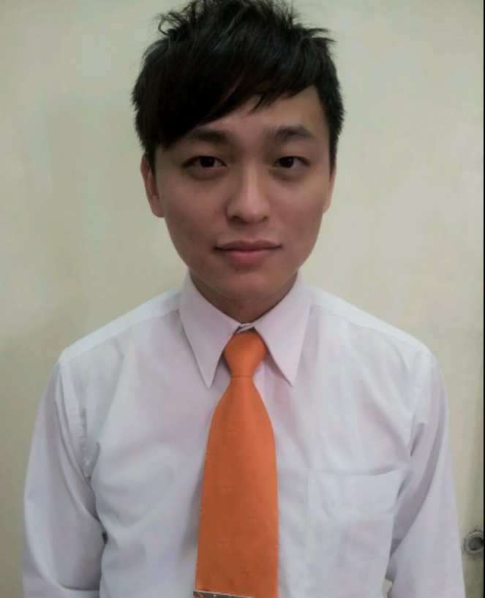
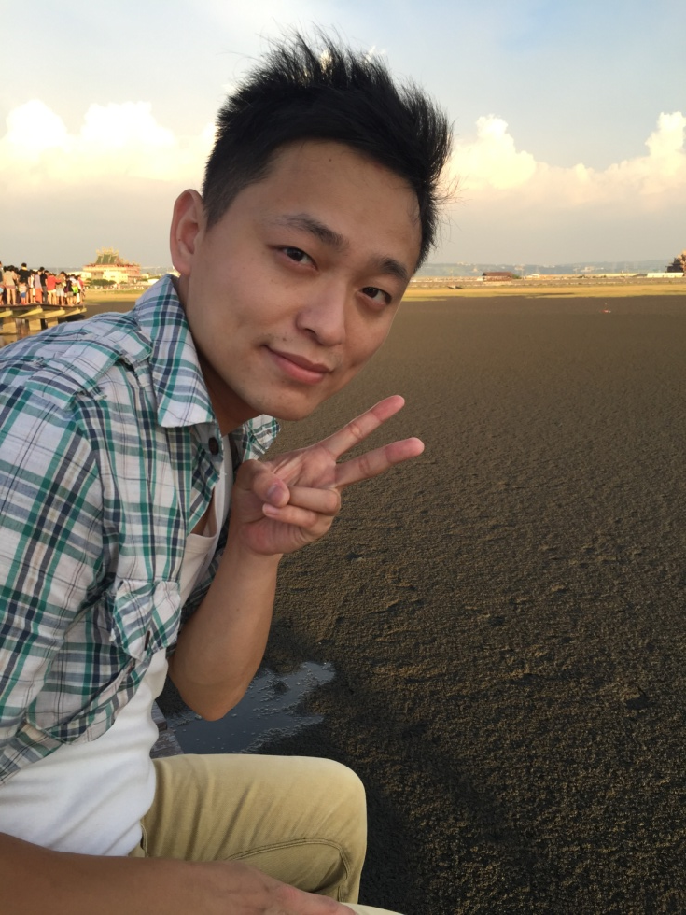
個人簡歷
彭旭成
清雲科技大學 土木工程系
72年6月11日
桌球.閱讀.看電影.運動

Slide 2
工作經驗
技嘉科技股份有限公司
2015/4~在職，服務時間:1年3個月
職稱:SMT工程師(夜班)-(三班制固定班-8小時)
主要產品:電腦主機板，筆電、伺服器，網通卡、顯示卡、電腦周邊產品
工作內容:
1.主要負責SMT線，各AOI機台及3D SPI機台的檢測程式的設定及換線，
確認每顆零件檢測項目，缺件、偏移、空焊、短路、反向…等。
2.程式優化:下製程(DIP)、品保、品檢、客訴的回饋，修改參數將判定數降低
並有效將缺陷檢測出來。
3.利用SPC資料，將每種產品容易發生缺陷反應，後續產線製工及線上工程師作為下次
生產注意重點，並其為改善，提升良率。
4.新購入機台試機，設備保養及維護。

Slide 3
工作經驗
永豐金證劵股份有限公司
2014/9~2015/3，服務時間:6個月
職稱:理財專員-金融跨售專員
主要產品:股票、期貨、基金、保險、複委託商品、信用卡
工作內容:
1.銀行開戶，證劵及期貨、複委託、基金開戶
2.投資報告建議:股票、期貨、權證、複委託、基金、保險、ETF….等。
3.開發新客戶，銷售各類金融商品，客戶拜訪及電訪。
4.教導客戶使用軟體及處裡客戶問題。

Slide 4
工作經驗
穎台科技股份有限公司
2013/6~2014/9，服務時間:1年3個月
職稱:生產一部-造粒加工課生產線主任(代理課長)-5休2(08:30-20:30)週休
主要產品:TFT-LCD背光模組擴散板、導光板、照明應用、複合材料
工作內容:
1.主要負責公司擴散板及導光板產品之原料添加加工及複合材料生產之產線。
2.依照生管排程需求-規劃人力及出勤管控。
3.生產目標:依公司每季訂立目標生產良率提升及產能目標達成。
4.設備管理:各產線機台(單螺桿、雙螺桿、切粒機，粉碎機)的掌控及異常狀況、維修進度追蹤。
5.提案改善:針對工作改善、工作簡化及提出與執行。
6.產線5S巡檢(工作環境，安全，動線，標示，顏色管理)。

Slide 5
工作經驗
7.日會報告:回報當班各站產出及品質狀況。
週報報告:每週達成率，出勤率，特休假安排、提案改善及專案進度報告。
8.原物料控管:工單領料，入庫，退料，工單誤差調整，儲位調整，品質監控，異常回覆，盤點。
9.人員管理:人力規劃，組織、面試，溝通，績效，教育訓練。
10.建立或修改SOP(標準作業程序書)，WI(工作指導書)，標準工時計算。
11.試產時與RD人員討論生產狀況及品質狀況，修正機台溫度參數或材料配方及機台各站狀況，
讓下一次試量產或導入量產時讓產品穩定性更高及品質更好。
12.生產中製程參數調整及記錄，異常狀況製程調整。
13.購買及維修機台議價-尋找廠商報價議價及維修服務品質監控。
14.專案:部門QCC品管圈活動推動及執行。
15.成本控管:購買產線消耗性物品及文具。

Slide 6
工作經驗
台灣房屋股份有限公司
2012/9~2013/6，服務時間:9個月
職稱:桃園市中壢區環中店-經紀人員
主要產品:農地、建地、工業用地、透天、別墅、電梯大樓、公寓
工作內容:
1.不動產開發及帶看、銷售。
2.製作不動產銷售資料表，平面配置圖。
3.客戶拜訪及電訪。
4.社區開發、掃街。

Slide 7
工作經驗
穎台科技股份有限公司
2007/4~2012/9，服務時間:5年5個月
職稱:生產部-押出課製程工程師及外圍組主任、生產線主任
主要產品:TFT-LCD背光模組擴散板、導光板、照明應用、複合材料
工作內容:
1.主要負責公司擴散板及導光板產品押出線之製程及生產線。
2.依照生管排程需求-規劃人力及出勤管控。
3.生產目標:依公司每季訂立目標生產良率提升及產能目標達成。
4.設備管理:各產線機台(押出機膜頭，濾網，膜嘴，滾輪模具組立，安裝，校正)的掌控及異常狀況
、維修進度追蹤。
5.提案改善:針對工作改善、工作簡化及提出與執行。
6.產線5S巡檢(工作環境，安全，動線，標示，顏色管理)。

Slide 8
工作經驗
7.日會報告:回報當班各站產出及品質狀況。
週報報告:每週達成率，出勤率，特休假安排、提案改善及專案進度報告。
8.原物料控管:工單領料，入庫，退料，工單誤差調整，儲位調整，品質監控，異常回覆，盤點。
9.人員管理:人力規劃，組織、面試，溝通，績效，教育訓練。
10.建立或修改SOP(標準作業程序書)，WI(工作指導書)，標準工時計算。
11.試產時與RD人員討論生產狀況及品質狀況，修正機台溫度參數或材料配方及機台各站狀況，
讓下一次試量產或導入量產時讓產品穩定性更高及品質更好。
12.生產中製程參數調整及記錄，異常狀況製程調整。
13.購買及維修機台議價-尋找廠商報價議價及維修服務品質監控。
14.成本控管:購買生產部產線消耗性物品及文具，安全庫存計算。

Slide 9
公司教育訓練
穎台科技股份有限公司
1.生產現場管理
2.TWI督導人員訓練
3.品管七大手法、8D手法及介紹
4.會議技巧、溝通管理
5.基礎統計、應用統計
6.有機溶劑作業安全衛生
7.潛在失效模式與效應分析(FEMA)
8.電腦整合製造
9.6Sigma
10.量測系統分析(MSA)

Slide 10
其他訓練
1.勞工安全衛生管理員班 結業證書
2.電腦輔助立體製圖班(solidworls)訓練班
結訓證書
3.solidworls 模具設計地91期班 結業證書
4.CFP理財規劃顧問訓練班 結訓證書
5.證卷商高級業務員進階訓練班 結訓證書
6.PMP國際專案管理實務應用班 結訓證書
7.Unity 3D數位遊戲創作實務班 結訓證書
8.外匯市場投資訓練班 結訓證書
9.期貨操盤人員訓練班 結訓證書
10.不動產實務 修業證書
11.不動產經紀人專業訓練班 結訓證書
12.Java-SCJP程式設計課程結訓證書
13.網站經營及維護班 結訓證書
14.智慧型機器人FPGA 班結訓證書
15.工業電子技術班 結訓證書
16.無線通訊技術與實例應用班 結訓證書
17.jQuery新世代網站前端開發設計班 結訓證書
18.大數據系統分析實務班 結訓證書
19.Android App物聯網健康照護班 結訓證書

Slide 11
證照資格
1.甲種勞工安全衛生業務主管
2. TQC-CA-AutoCAD 2D
3.堆高機操作技術士
4.固定式起重機操作技術士
5.丙級工業電子技術士
6.丙級自來水管配管技術士
7.丙級建築製圖技術士
8.證券商業務人員
9.期貨商業務人員
10.財富管理業務人員
11.投資型保險商品業務人員
12.人身保險業務人員
13.產物保險業務人員
14.不動產經紀營業員
15.跆拳道一段

Slide 12
自我期許
將公司內部本職學好，用過去之工作經驗，應用在現在工作上，讓自己與公
司作業上更加事半功倍，增進公司效益，而並非一個人打拼就好，我覺得三
人行必有我師，不論職位高低，都一定有我學習的目標，我也會虛心學習，
多磨練，充實自我，彌補自己所不足的地方。

Slide 13
未來規劃
1.考取乙級職業案全衛生管理人員
2.加強英文能力-目標多益500分以上
3.加強繪圖能力-考取丙級電腦立體製圖
4.完成公司錄影方式教育訓練-線上基本課程

